Slide 3
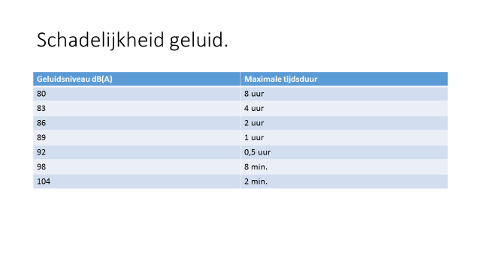

Slide 4
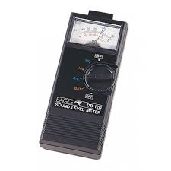
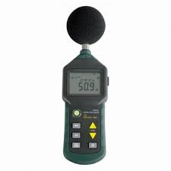
Decibelmeter

Slide 5
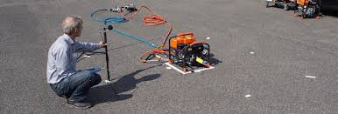
Meten altijd op vaste afstand van geluidsbron, anders geen eerlijke meting.
Dus bijvoorbeeld decibelmeter op 1,5 of 2 meter afstand.
Consequent doen.

Slide 6
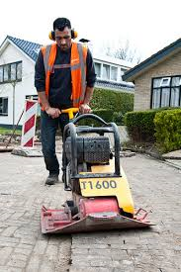
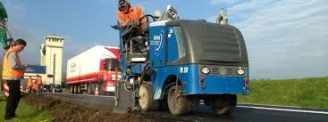
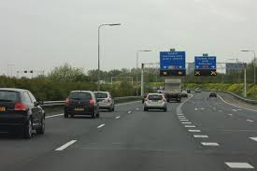
Maak een schatting……

Slide 7
Meet het aantal decibel bij:
Trekker stationair
Trekker vol gas
Lokaal techniek
Laslokaal

